Slide 1

ΚΛΙΜΑΚΑ ΑΞΙΟΛΟΓΗΣΗΣ ΤΗΣ ΔΕΠ/Υ
ΤΜΗΜΑ:ΠΑΙΔΑΓΩΓΙΚΟ ΤΜΗΜΑ ΕΙΔΙΚΗΣ ΑΓΩΓΗΣ
ΜΑΘΗΜΑ:ΔΙΑΣΠΑΣΗ ΠΡΟΣΟΧΗΣ – ΥΠΕΡΚΙΝΗΤΙΚΟΤΗΤΑ: ΕΚΠΑΙΔΕΥΤΙΚΕΣ ΠΑΡΕΜΒΑΣΕΙΣ
ΥΠΕΥΘΥΝΗ ΚΑΘΗΓΗΤΡΙΑ: κα ΔΙΔΑΣΚΑΛΟΥ ΕΛΕΝΗ
ΥΠΕΥΘΥΝΕΣ ΦΟΙΤΗΤΡΙΕΣ: ΓΕΩΡΓΑΚΗ ΜΑΡΙΑ (Α.Μ 1015086)
ΠΑΠΑΖΟΓΛΟΥ ΔΕΣΠΟΙΝΑ (Α.Μ 1015062)

Slide 2
Εισαγωγή
Η Διαταραχή Ελλειμματικής Προσοχής/Υπερκινητικότητα (ΔΕΠ/Υ) αποτελεί μια διαγνωστική κατηγορία που χρησιμοποιείται για να περιγράψει άτομα που εμφανίζουν μη κατάλληλα για το αναπτυξιακό τους στάδιο επίπεδα ελλειμματικής προσοχής (κριτήριο I) , παρορμητικότητας και/ή υπερκινητικότητας (κριτήριο ΙΙ) (DSM-IV). Καθεμιά από αυτές τις διαστάσεις απαρτίζεται από εννέα (9) συμπτώματα.

Slide 3
Περιγραφή της κλίμακας αξιολόγησης ΔΕΠ/Υ
Για ποιον λόγο κατασκευάστηκε;
Η συγκεκριμένη κλίμακα κατασκευάστηκε λόγω της απουσίας ερωτηματολογίων που περιλαμβάνουν θέματα, τα οποία αντιστοιχούν άμεσα στα κριτήρια του DSM - IV για τη ΔΕΠΥ.
Από ποιους κατασκευάστηκε;
Οι κατασκευαστές της ADHD Rating Scale – IV είναι οι DuPaul, Power, Anastopoulos, & Reid.

Slide 4
Ποιος ήταν ο στόχος των κατασκευαστών;
Στόχος τους ήταν να εφοδιάσουν τους ειδικούς με ένα εργαλείο το οποίο θα τους επέτρεπε να έχουν στην διάθεσή τους τις αξιολογήσεις των γονέων και των εκπαιδευτικών για τη συχνότητα των συμπτωμάτων της ΔΕΠ/Υ βάσει των κριτηρίων του DSM – IV.
Από ποιους συμπληρώνεται η κλίμακα αξιολόγησης;
- Κλίμακα αξιολόγησης για γονείς
- Κλίμακα αξιολόγησης για εκπαιδευτικούς
Σε ποιες ηλικίες απευθύνεται;
Η κλίμακα απευθύνεται σε ηλικίες από 5 έως 19 ετών , μαθητών που φοιτούν από το Νηπιαγωγείο έως τη Γ΄ Λυκείου. Περιλαμβάνει τα εξής ηλικιακά στάδια:
- 5 έως 9 ετών
- 10 έως 14 ετών
- 15 έως 19 ετών

Slide 5
Από πόσες ερωτήσεις αποτελείται κάθε κλίμακα και τι είδους συμπεριφορές αφορούν;
Κάθε κλίμακα (για γονείς / για εκπαιδευτικούς) αποτελείται από δεκαοχτώ (18) ερωτήσεις.
Οι εννέα (9) από αυτές, Οι υπόλοιπες εννέα (9)
αφορούν συμπεριφορές αφορούν συμπεριφορές
ελλειμματικής προσοχής. Υπερκινητικότητας -
Παρορμητικότητας.
Υποκλίμακα Ελλειμματικής Υποκλίμακα Υπερκινητι-
Προσοχής κότητας – Παρορμητικό-
τητας.

Slide 6
Ποιες συμπεριφορές περιλαμβάνονται στην Κλίμακα Αξιολόγησης;
Τα συμπτώματα της ελλειμματικής προσοχής περιλαμβάνονται στις ερωτήσεις με μονή αρίθμηση, ενώ τα συμπτώματα της υπερκινητικότητας/παρορμητικότητας στις ερωτήσεις με ζυγή αρίθμηση. Η εναλλαγή των συμπτωμάτων με αυτό το τρόπο καθορίστηκε για να μην επηρεάζεται η απάντηση του βαθμολογητή σε κάθε ερώτηση από τις απαντήσεις του στις προηγούμενες ερωτήσεις, κάτι το οποίο θα ήταν αν αυτές ήταν παρόμοιου περιεχομένου.

Slide 7
Πώς συμπληρώνεται η κλίμακα αξιολόγησης και πώς χορηγείται;
-Η κλίμακα συμπληρώνεται σε μια κλίμακα τύπου Likert τεσσάρων διαβαθμίσεων (όπου 0=σχεδόν ποτέ, 1=σπάνια, 2=αρκετές φορές, 3=πολύ συχνά), όπου τονίζεται η συχνότητα εμφάνισης των εκάστοτε συμπεριφορών.
-Παρουσία συμπτώματος: βαθμολογία 2 ή 3.
-Απουσία συμπτώματος: βαθμολόγία 0 ή 1.
- Οι δύο κλίμακες (για γονείς και εκπαιδευτικούς) έχουν σχεδιαστεί για να συμπληρώνονται ανεξάρτητα από τους γονείς και το δάσκαλο του παιδιού. Καταγράφονται ορισμένα δημογραφικά στοιχεία (όνομα, ηλικία, τάξη φοίτησης του παιδιού καθώς και όνομα του ίδιου) και μπαίνει σε κύκλο ο αριθμός που περιγράφει καλύτερα τη συμπεριφορά του παιδιού.

Slide 8
Πότε συμπληρώνουν οι γονείς και οι εκπαιδευτικοί τη κλίμακα αξιολόγησης;
Η αξιολόγηση γίνεται κατά τη διάρκεια των τελευταίων έξι μηνών, ή από την αρχή του σχολικού έτους εάν το ερωτηματολόγιο συμπληρώνεται σε περίοδο μικρότερη των έξι μηνών από την αρχή της σχολικής χρονιάς.
Σε ποιες περιπτώσεις χρησιμοποιείται;
  για διαγνωστικούς σκοπούς
  για τον εντοπισμό μιας διαταρραχής
  για αξιολόγηση του αποτελέσματος της θεραπευτικής παρέμβασης

Slide 9
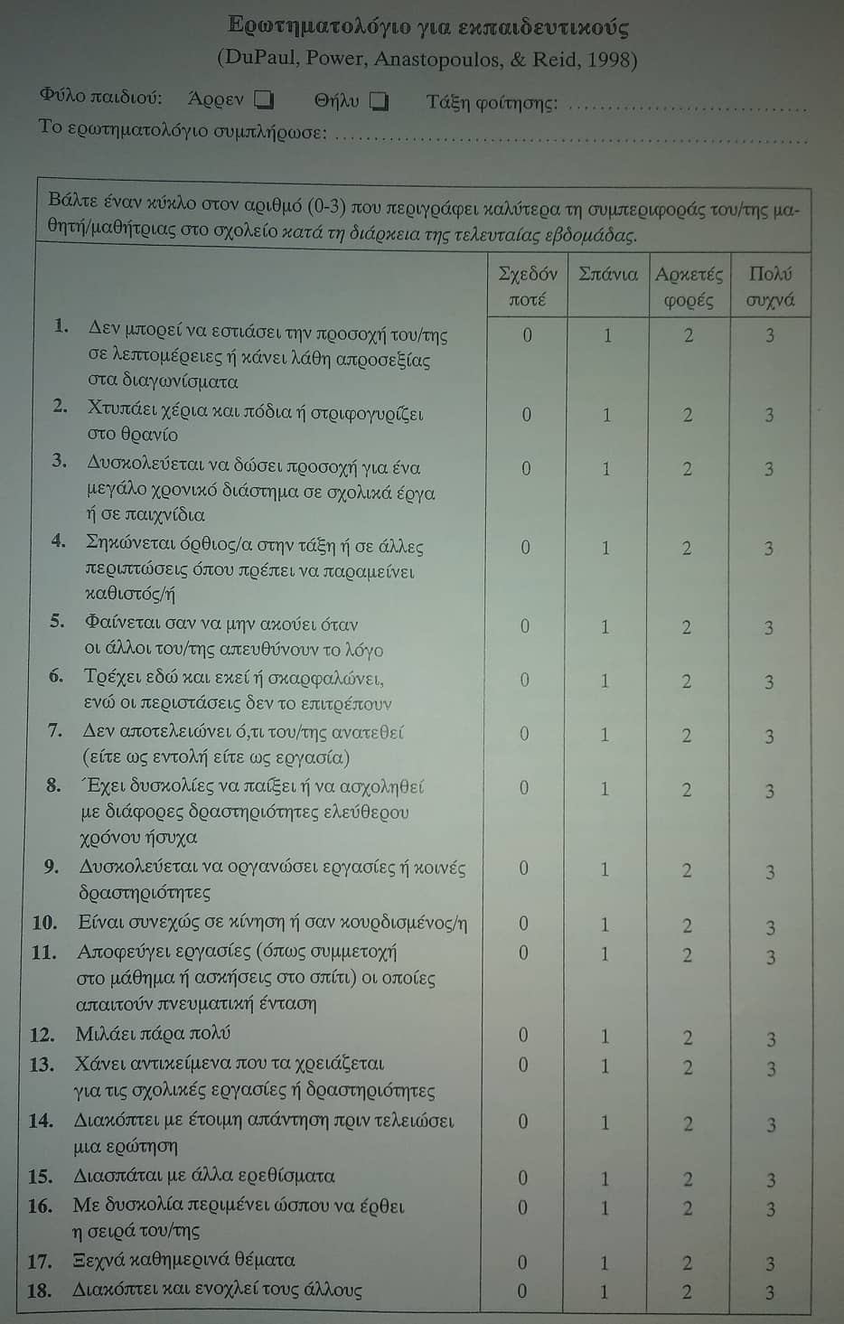
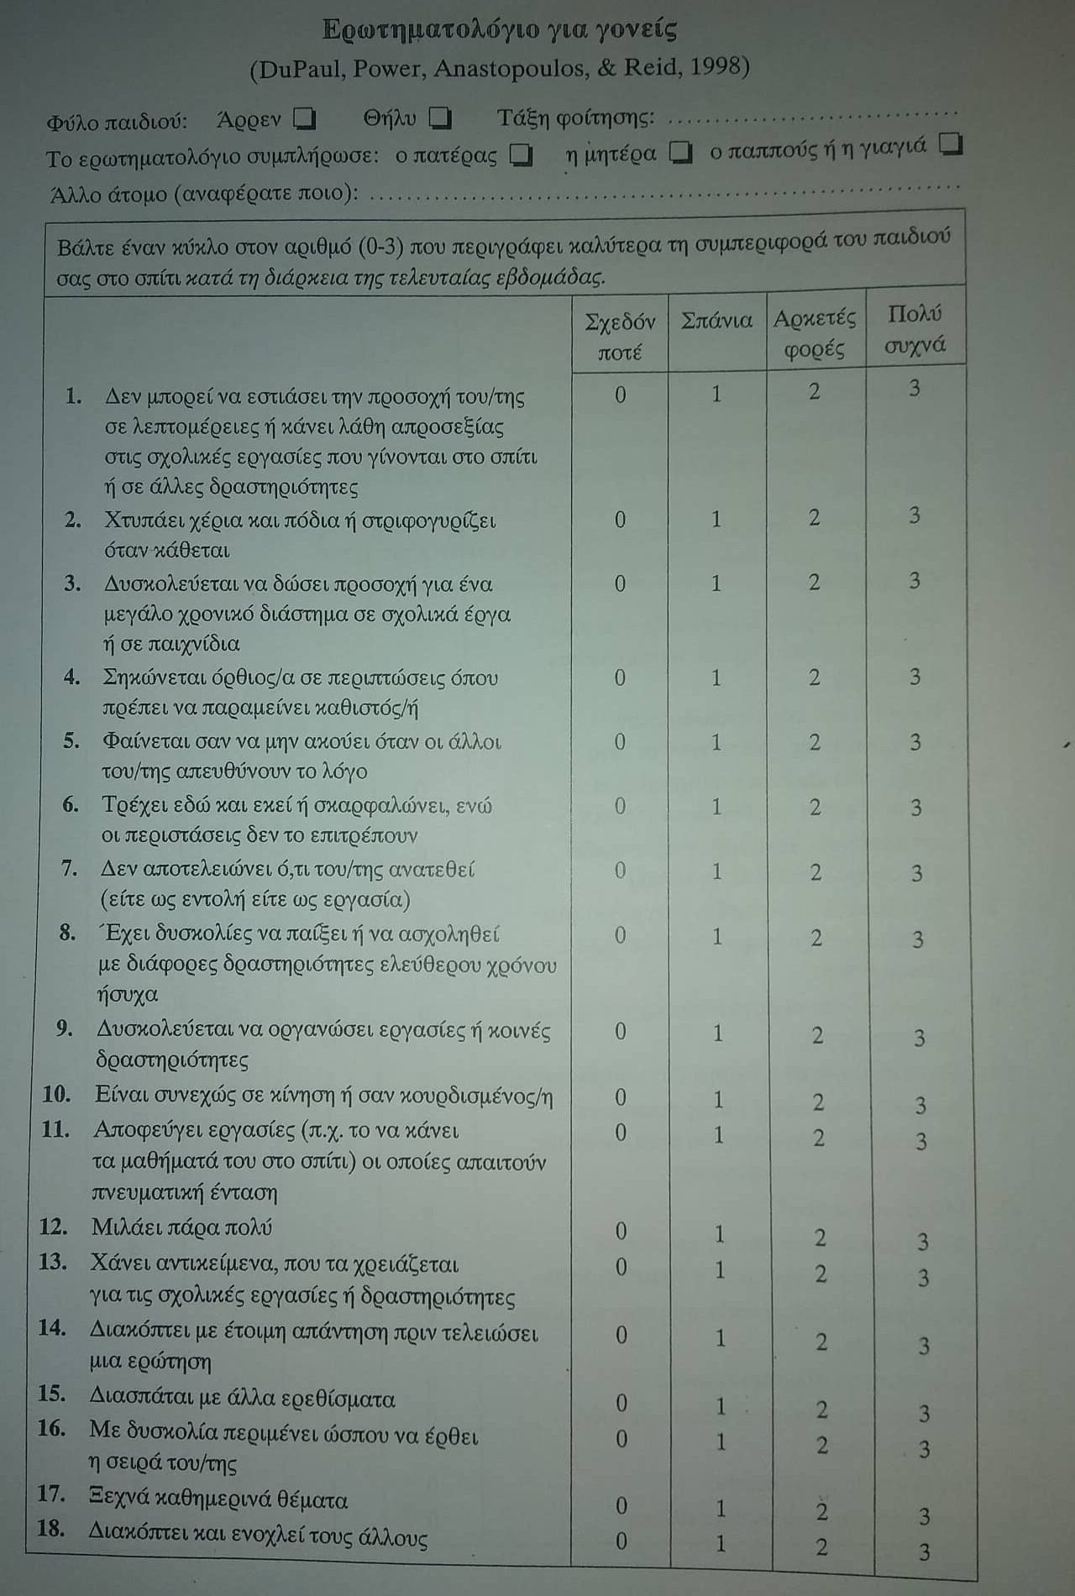

Slide 10
Βαθμολόγηση I
Οι βαθμολογίες για τις δύο υποκλίμακες προκύπτουν και από τις δύο μορφές της κλίμακας (γονείς/εκπαιδευτικοί).
Η αρχική βαθμολογία της Ελλειμματικής Προσοχής υπολογίζεται με την άθροιση των βαθμολογιών των ερωτήσεων με μονή αρίθμηση ( ερωτήσεις 1,3,5,7,9,11,13,15,17).
Η αρχική βαθμολογία της υποκλίμακας Υπερκινητικότητα/Παρορμητικότητα υπολογίζεται με την άθροιση των βαθμολογιών των ερωτήσεων με ζυγή αρίθμηση (ερωτήσεις 2,4,6,8,10,12,14,16,18).
Η αρχική Συνολική Βαθμολογία υπολογίζεται με την άθροιση των αρχικών βαθμολογιών των δύο υποκλιμάκων.

Slide 11
Βαθμολόγηση II
Οι αρχικές βαθμολογίες μετατρέπονται σε εκατοστιαίες τιμές βάσει του κατάλληλου προφίλ βαθμολογίας ,που ορίζεται ανάλογα με την ηλικία και το φύλο του παιδιού.
Όταν μια αρχική τιμή αντιστοιχεί σε περισσότερες από μία εκατοστιαίες τιμές, ο κλινικός πρέπει να αναφέρει τη χαμηλότερη από αυτές.
Σε περίπτωση που γίνει από τον εκπαιδευτικό ή τον γονέα που συμπληρώνει την κλίμακα:
Παράλειψη απάντησης σε ερώτηση -> αναβαθμολόγηση από τον κλινικό.
Μη παρατήρηση συμπεριφοράς της ερώτησης -> μη συμπερίληψη της βαθμολογίας της ερώτησης στην κλίμακα.
Μη συμπλήρωση τριών ή περισσότερων απαντήσεων -> επιφυλακτικότητα του κλινικού στην αξιοποίηση της κλίμακας.

Slide 12
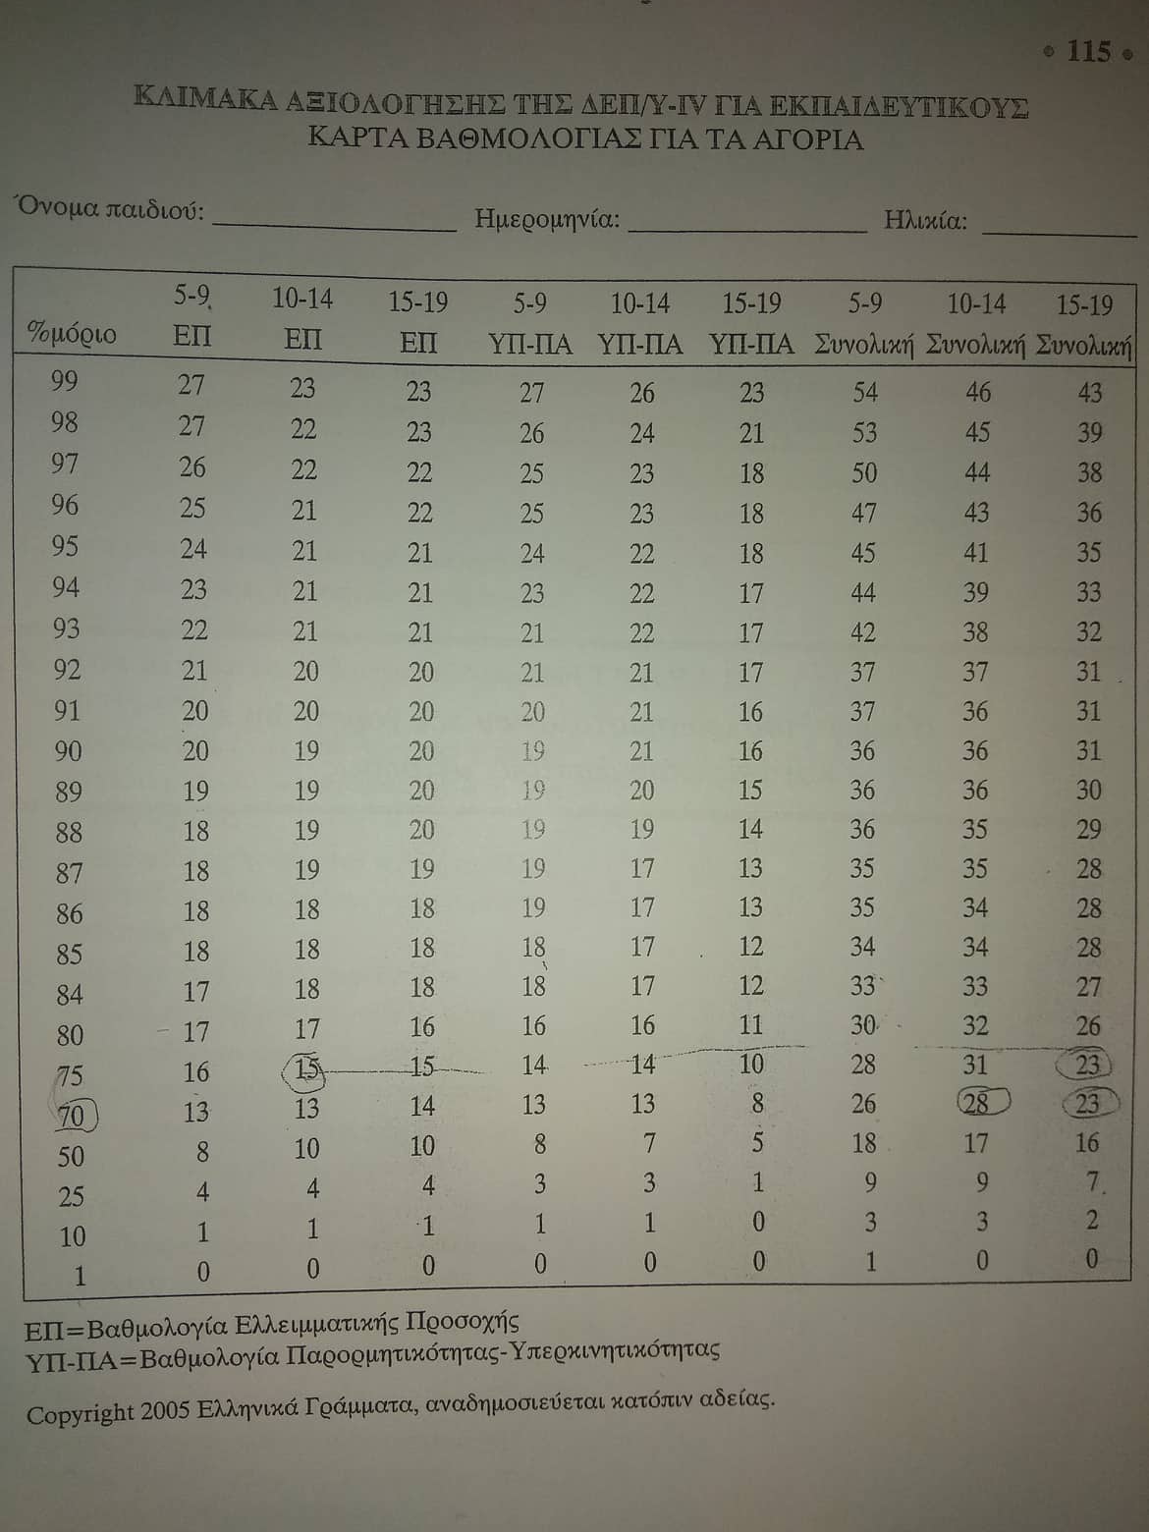
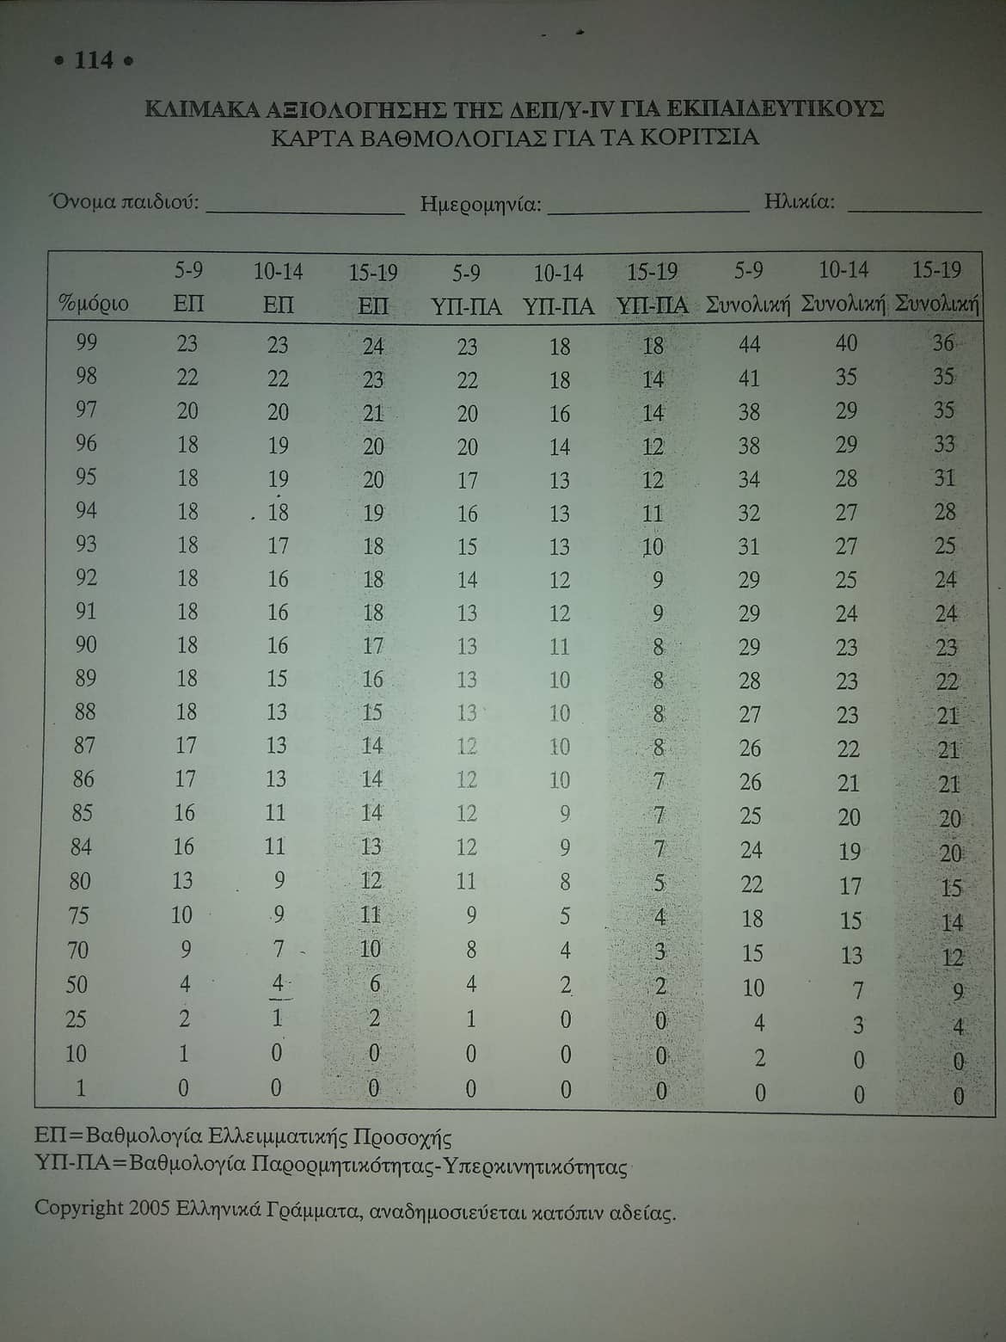

Slide 13
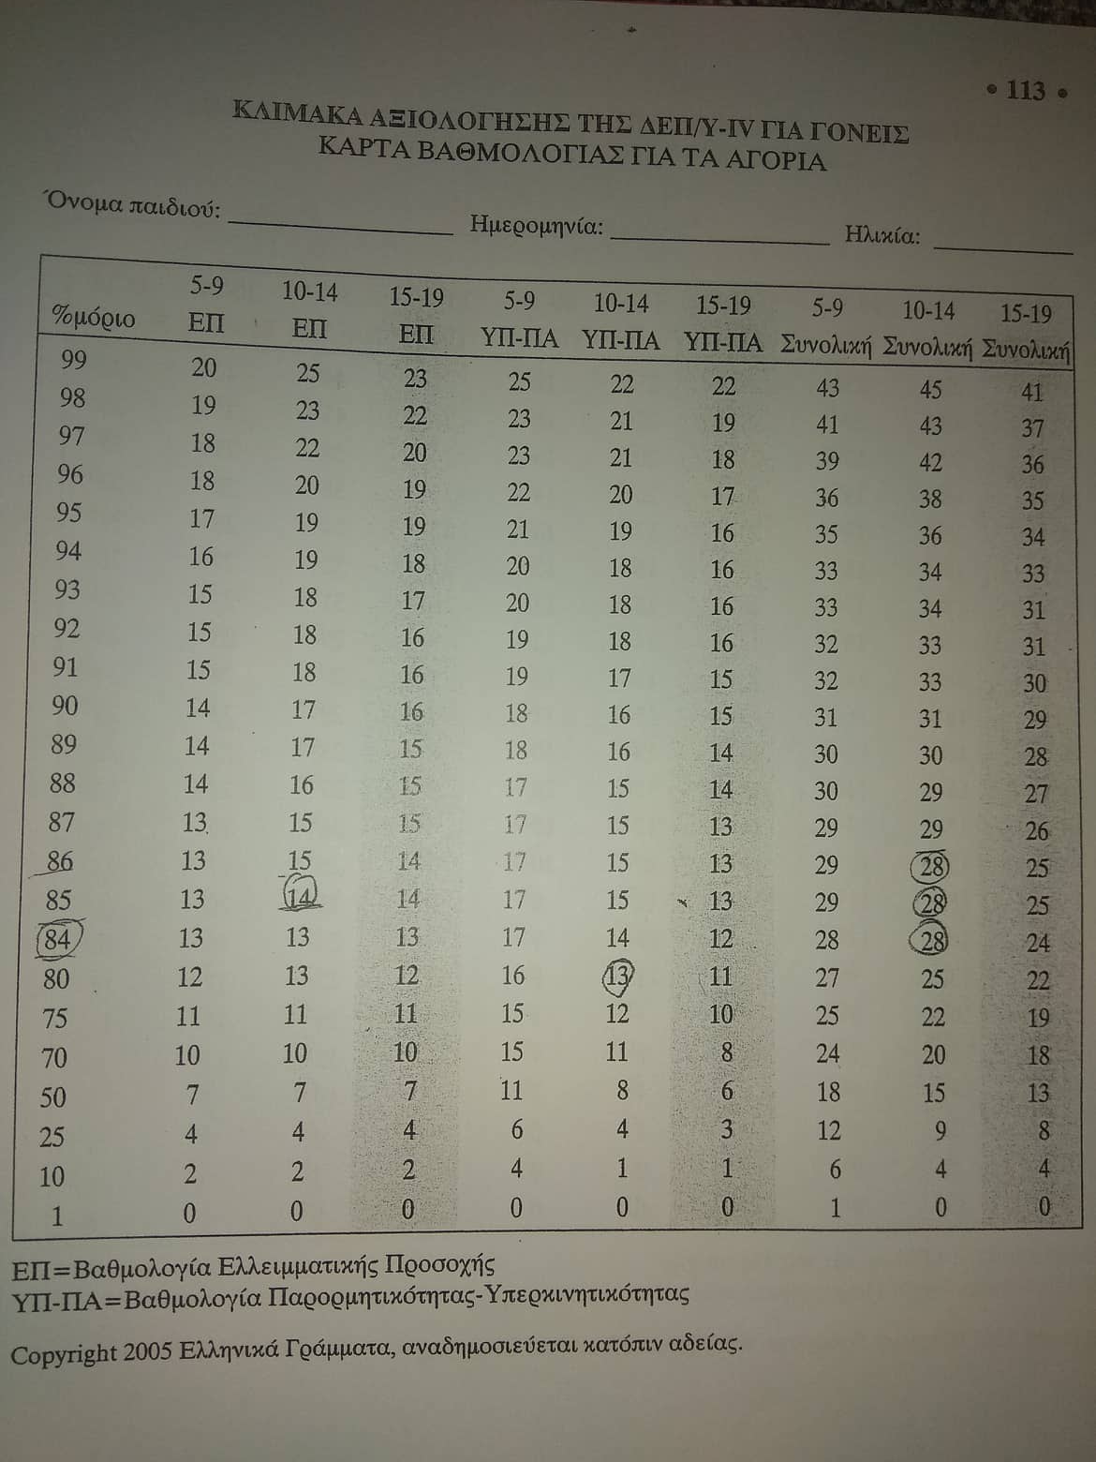
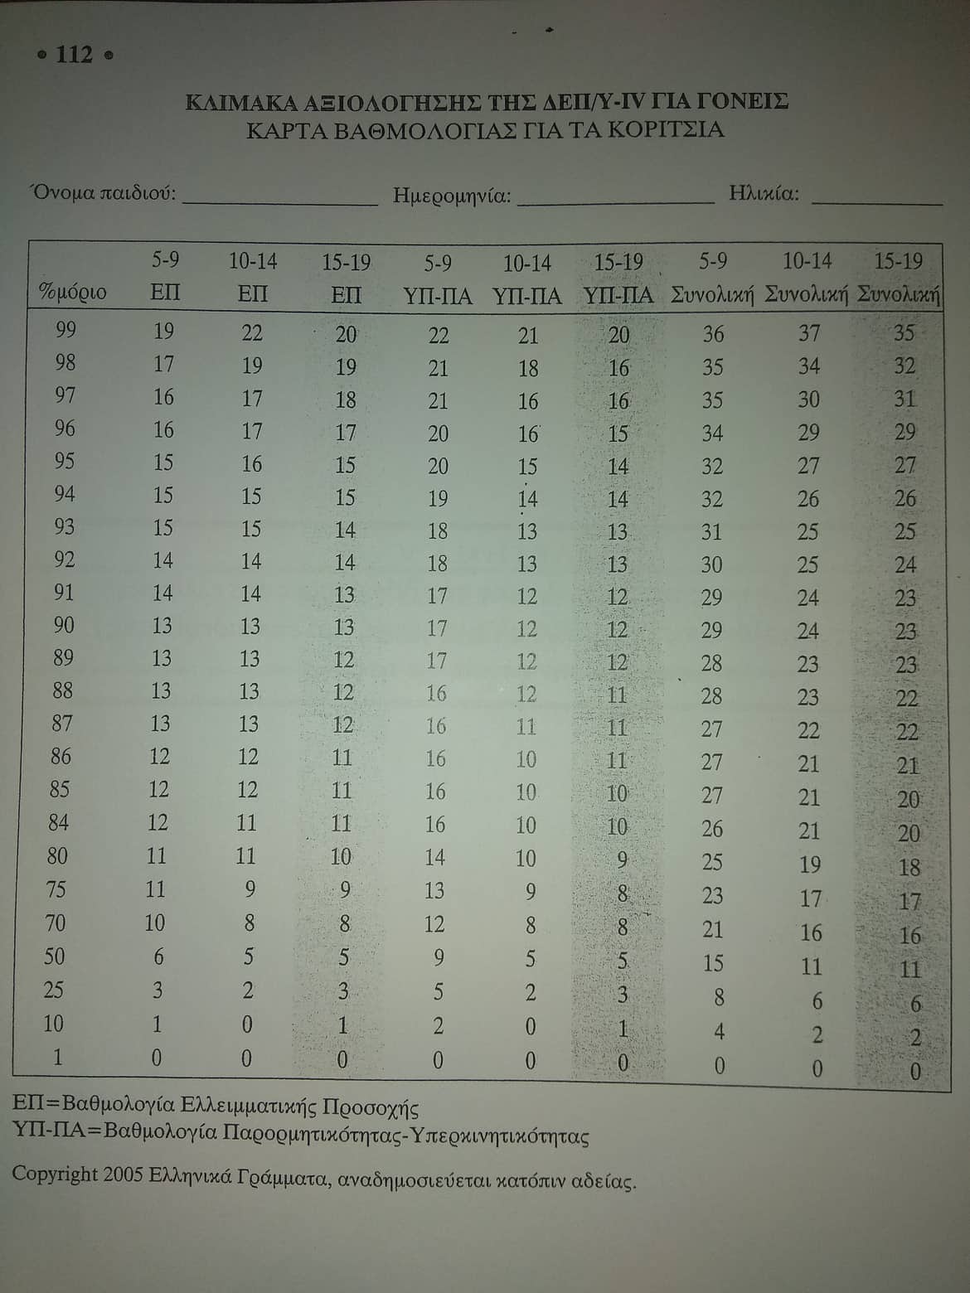

Slide 14
Ερμηνεία και χρήση κλιμάκων για διαγνωστικούς σκοπούς και για τον εντοπισμό παιδιών με συμπτωματολογία ΔΕΠ/Υ
Ένας κλινικός θα πρέπει να γνωρίζει πόσο χρήσιμη είναι η κλίμακα αξιολόγησης για την διάγνωση της ΔΕΠ/Υ, αλλά και για τον αποκλεισμό της σε παιδιά που δεν πάσχουν από την διαταραχή.
Για να εκτιμηθεί η κλινική χρησιμότητα μιας κλίμακας θα πρέπει να εξεταστούν:
Η ευαισθησία της (sensitivity)
Η ειδικότητά της (specificity)
Η θετική προβλεπτική δύναμή της (positive predictive power – PPP)
Η αρνητική προβλεπτική δύναμή της (negative predictive power - NPP)

Slide 15
Συνολική Βαθμολογία και Ερμηνεία I
Μορφή για γονείς
Βέλτιστη τιμή ουδός για τον εντοπισμό παιδιών που παρουσιάζουν ΔΕΠ/Υ: 93^{ο} εκατοστημόριο.
Βέλτιστη τιμή ουδός για τον αποκλεισμό της ΔΕΠ/Υ: 80^{ο} εκατοστημόριο.
Μορφή για εκπαιδευτικούς
Βέλτιστη τιμή ουδός για τον εντοπισμό παιδιών που παρουσιάζουν ΔΕΠ/Υ: 85^{ο} εκατοστημόριο.
Βέλτιστη τιμή ουδός για τον αποκλεισμό της ΔΕΠ/Υ: 70^{ο} εκατοστημόριο.

Slide 16
Συνολική Βαθμολογία και Ερμηνεία II
ΕΛΛΕΙΜΜΑΤΙΚΗ ΠΡΟΣΟΧΗ
ΥΠΕΡΚΙΝΗΤΙΚΟΤΗΤΑ - ΠΑΡΟΡΜΗΤΙΚΟΤΗΤΑ
Μορφή για γονείς
Παρουσία ΔΕΠ/Υ: 98^{ο} εκατοστημόριο.
Αποκλεισμός ΔΕΠ/Υ: 90^{ο} εκατοστημόριο.
Μορφή για εκπαιδευτικούς
Παρουσία ΔΕΠ/Υ: 90^{ο} εκατοστημόριο.
Αποκλεισμός ΔΕΠ/Υ: 70^{ο} εκατοστημόριο.
Μορφή για γονείς
Παρουσία ΔΕΠ/Υ: 93^{ο} εκατοστημόριο.
Αποκλεισμός ΔΕΠ/Υ: 75^{ο} εκατοστημόριο.
Μορφή για εκπαιδευτικούς
Παρουσία ΔΕΠ/Υ: 85^{ο} εκατοστημόριο.
Αποκλεισμός ΔΕΠ/Υ: 70^{ο} εκατοστημόριο.

Slide 17
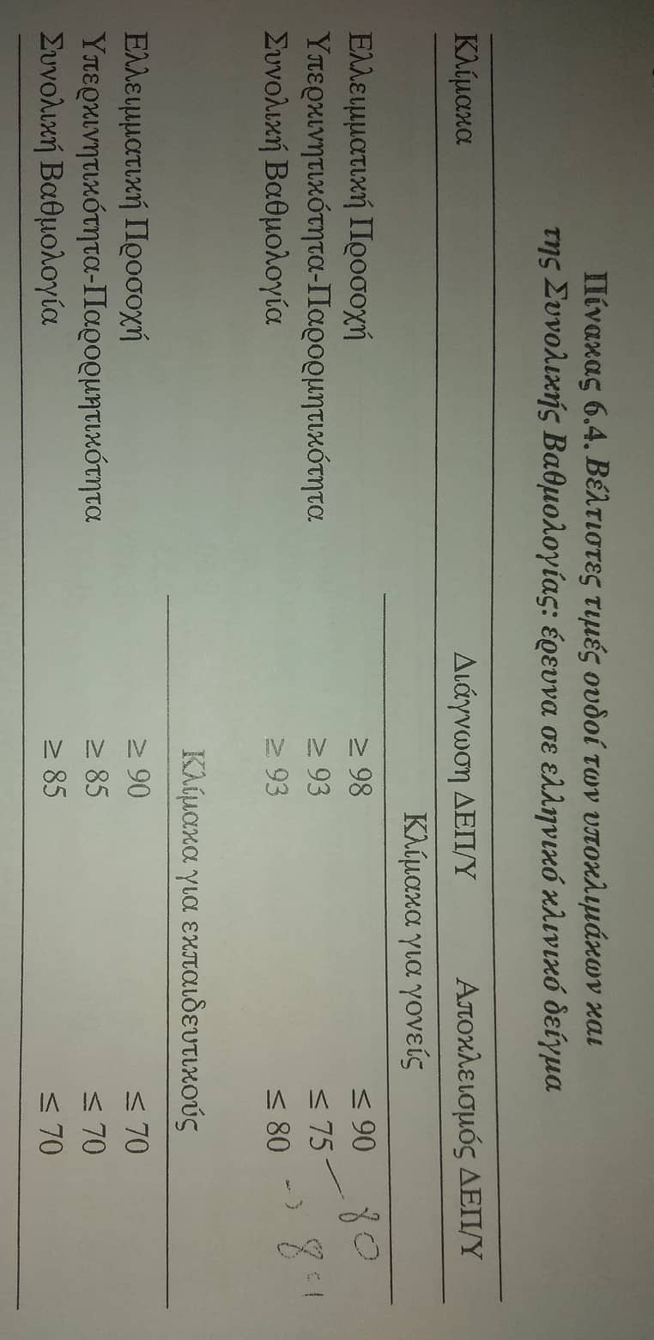
Αν ένα παιδί βρίσκεται κάτω από την τιμή ουδό για την πρόβλεψη της διαταρραχής σε μία από τις υποκλίμακες και κάτω από την τιμή ουδό για τον αποκλεισμό της στην άλλη είναι πιθανό να έχει έναν από τους τύπους διαταραχής(με προεξάρχουσα την ελλειμματική προσοχή ή την υπερκινητικότητα).
Αν βρίσκεται άνω της τιμής ουδού και στις δύο υποκλίμακες είναι πιθανό να εμφανίζει το μεικτό τύπο της διαταραχής.

Slide 18
Περίπτωση μαθητή I
Ο Μάριος
Ο Μάριος είναι 6 ετών και φοιτά στην Α΄ τάξη Δημοτικού. Διαμένει σε μια επαρχιακή περιοχή. Παραπέμφθηκε από τη δασκάλα του στο ιατροπαιδαγωγικό κέντρο της πόλης του, εξαιτίας προβλημάτων στους τομείς της προσοχής και της συμπεριφοράς. Ο Μάριος είναι ελληνικής καταγωγής και ανήκει σε αγροτική οικογένεια που αντιμετωπίζει οικονομικές δυσκολίες. Οι γονείς του δεν έχουν λάβει τη βασική εκπαίδευση. Ο Μάριος είναι το μόνο παιδί στην οικογένεια. Η σύλληψη του έγινε κατόπιν πολλών προσπαθειών εξαιτίας της μεγάλης ηλικίας της μητέρας του. Οι βαθμολογίες της δασκάλας του τον τοποθετούν στην 90^{η} εκατοστιαία τιμή στην υποκλίμακα της Ελλειμματικής Προσοχής και στην 80^{η} εκατοστιαία τιμή στην υποκλίμακα της Υπερκινητικότητας/Παρορμητικότητας. Η βαθμολογία της μητέρας του στην αντίστοιχη κλίμακα τον τοποθέτησαν στην 88^{η} εκατοστιαία τιμή της υποκλίμακας της Ελλειμματικής Προσοχής και στην 50^{η} εκατοστιαία τιμή στην υποκλίμακα της Υπερκινητικότητας/ Παρορμητικότητας.

Slide 19
Περίπτωση μαθητή II
Ο Μάριος
Οι βαθμολογίες της δασκάλας (88^{η} εκατοστιαία τιμή – συνολική βαθμολογία), βρίσκονται άνω της τιμής ουδού(> ή = 85) για τη διάγνωση της ΔΕΠ/Υ. Αντίθετα, η βαθμολογία της μητέρας του(70^{η} εκατοστιαία τιμή-συνολική βαθμολογία) βρίσκεται υπό της τιμής ουδού(< ή = 80) στην κλίμακα αξιολόγησης για τον αποκλεισμό της ΔΕΠ/Υ.
Συμπερασματικά, οι βαθμολογίες της δασκάλας βρίσκονται σε πλήρη αντίθεση με τις βαθμολογίες της μητέρας. Σε μία τέτοια περίπτωση η διάγνωση δεν μπορεί να είναι σαφής.
Για διαγνωστικά συμπεράσματα -> συλλογή πρόσθετων στοιχείων από τη συνέντευξη με τους γονείς και από το σχολικό πλαίσιο, άμεση παρατήρηση του παιδιού στο χώρο του σχολείου, μαθησιακή και νοητική αξιολόγηση του παιδιού.

Slide 20
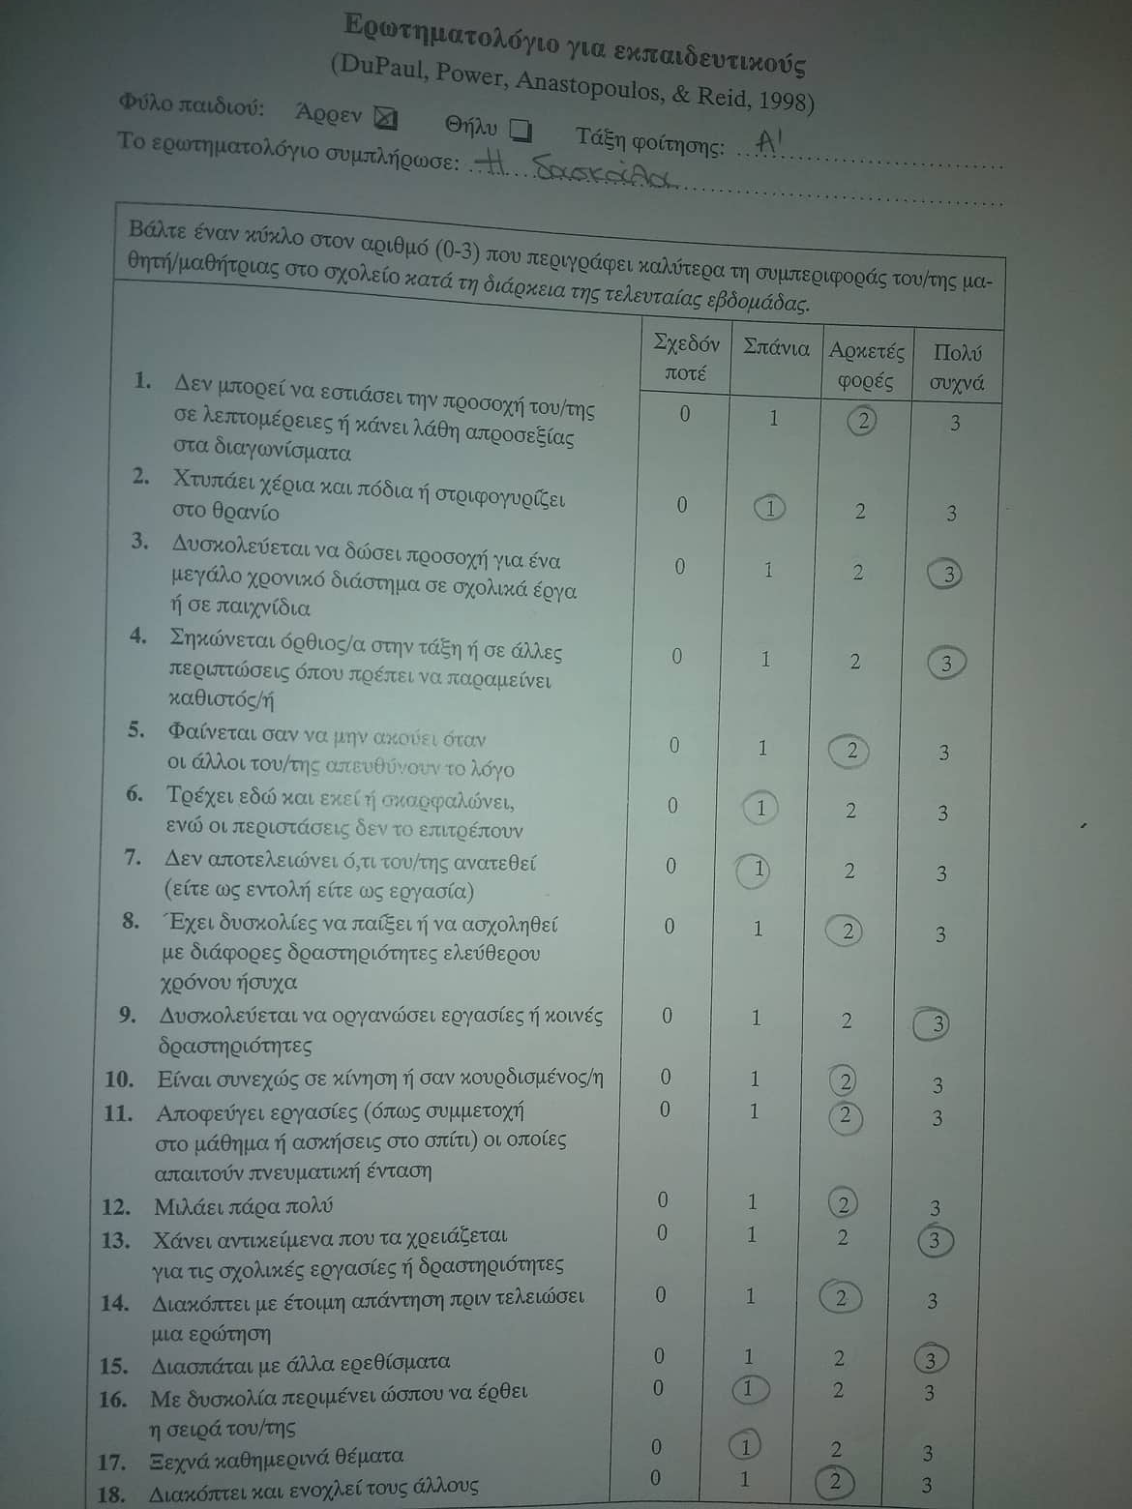
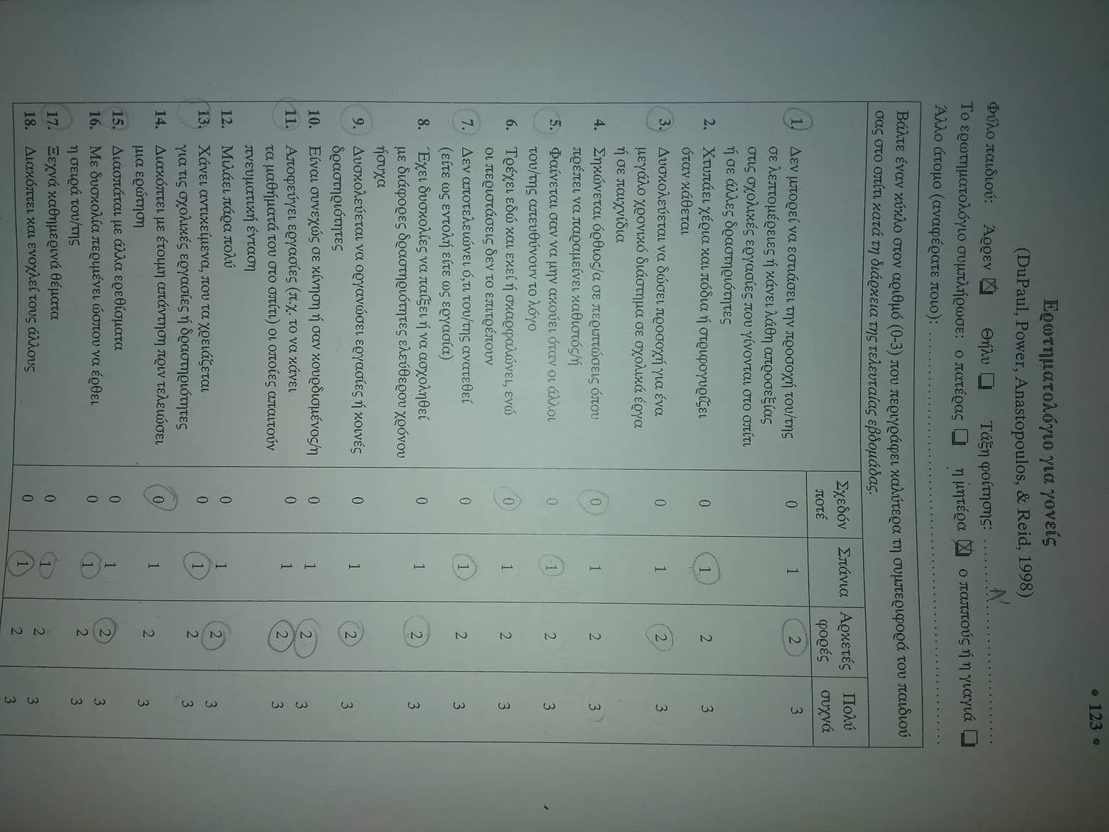

Slide 21
Περίπτωση Μαθητή III
Ο Μάριος
Κλίμακα αξιολόγησης ΔΕΠ/Υ για γονείς-αρχική βαθμολόγηση:
Υποκλίμακα Ελλειμματικής Προσοχής:
2 + 2 + 1 + 1 + 2 + 2 + 1 + 2 + 1 = 14 (88^{ο} εκατοστημόριο)
Υποκλίμακα Υπερκινητικότητας – Παρορμητικότητας:
1 + 0 + 0 + 2 + 2 + 2 + 0 + 1 + 1 = 9 (50^{ο} εκατοστημόριο)
Υποκλίμακα Συνολικής Βαθμολογίας:
14 + 9 = 23 (70^{ο} εκατοστημόριο)

Slide 22
Περίπτωση Μαθητή IV
Ο Μάριος
Κλίμακα αξιολόγησης ΔΕΠ/Υ για εκπαιδευτικούς – αρχική βαθμολόγηση:
Υποκλίμακα Ελλειμματικής Προσοχής:
2 + 3 + 2 + 1 + 3 + 2 + 3 + 3 + 1 = 20 ( 90^{ο} εκατοστημόριο)
Υποκλίμακα Υπερκινητικότητας – Παρορμητικότητας:
1 + 3 + 1 + 2 + 2 + 2 + 2 + 1 + 2 = 16 (80^{ο} εκατοστημόριο)
Υποκλίμακα Συνολικής Βαθμολογίας:
20 + 16 = 36 (88^{ο} εκατοστημόριο)

Slide 23
Κλινική χρησιμότητα της μελέτης περίπτωσης
Κλινικά χρήσιμη θεωρείται η PPP ή η NPP αν είναι ίση ή μεγαλύτερη του 0,80.
Κλινικά χρήσιμη θεωρείται η ευαισθησία ή η ειδικότητα όταν είναι περίπου 0,50 ή και μεγαλύτερη.

Slide 24
Μορφή για εκπαιδευτικούς
Υποκλίμακα Ελλειμματικής Προσοχής:
Ευαισθησία=0,50 (χρήσιμη)
Ειδικότητα=1(χρήσιμη)
PPP=1(χρήσιμη)
NPP=0,73(μη χρήσιμη)
Υποκλίμακα Υπερκινητικότητα – Παρορμητικότητα:
Ευαισθησία=0,52(χρήσιμη)
Ειδικότητα=0,93(χρήσιμη)
PPP=0,85 (χρήσιμη)
NPP=0,71(μη χρήσιμη)
Συνολική Βαθμολογία:
Ευαισθησία=0,58(χρήσιμη)
Ειδικότητα=0,96(χρήσιμη)
PPP=0,92(χρήσιμη)
NPP=0,76(μη χρήσιμη)

Slide 25
Μορφή για γονείς
Υποκλίμακα Ελλειμματικής Προσοχής:
Ευαισθησία=0,97 (χρήσιμη)
Ειδικότητα=0,40(μη χρήσιμη)
PPP=0,63(μη χρήσιμη)
NPP=0,92(χρήσιμη)
Υποκλίμακα Υπερκινητικότητα – Παρορμητικότητα:
Ευαισθησία=0,84(χρήσιμη)
Ειδικότητα=0,50(χρήσιμη)
PPP=0,64(μη χρήσιμη)
NPP=0,75(μη χρήσιμη)
Συνολική Βαθμολογία:
Ευαισθησία=0,97(χρήσιμη)
Ειδικότητα=0,43(μη χρήσιμη)
PPP=0,64(μη χρήσιμη)
NPP=0,93(χρήσιμη)

Slide 26
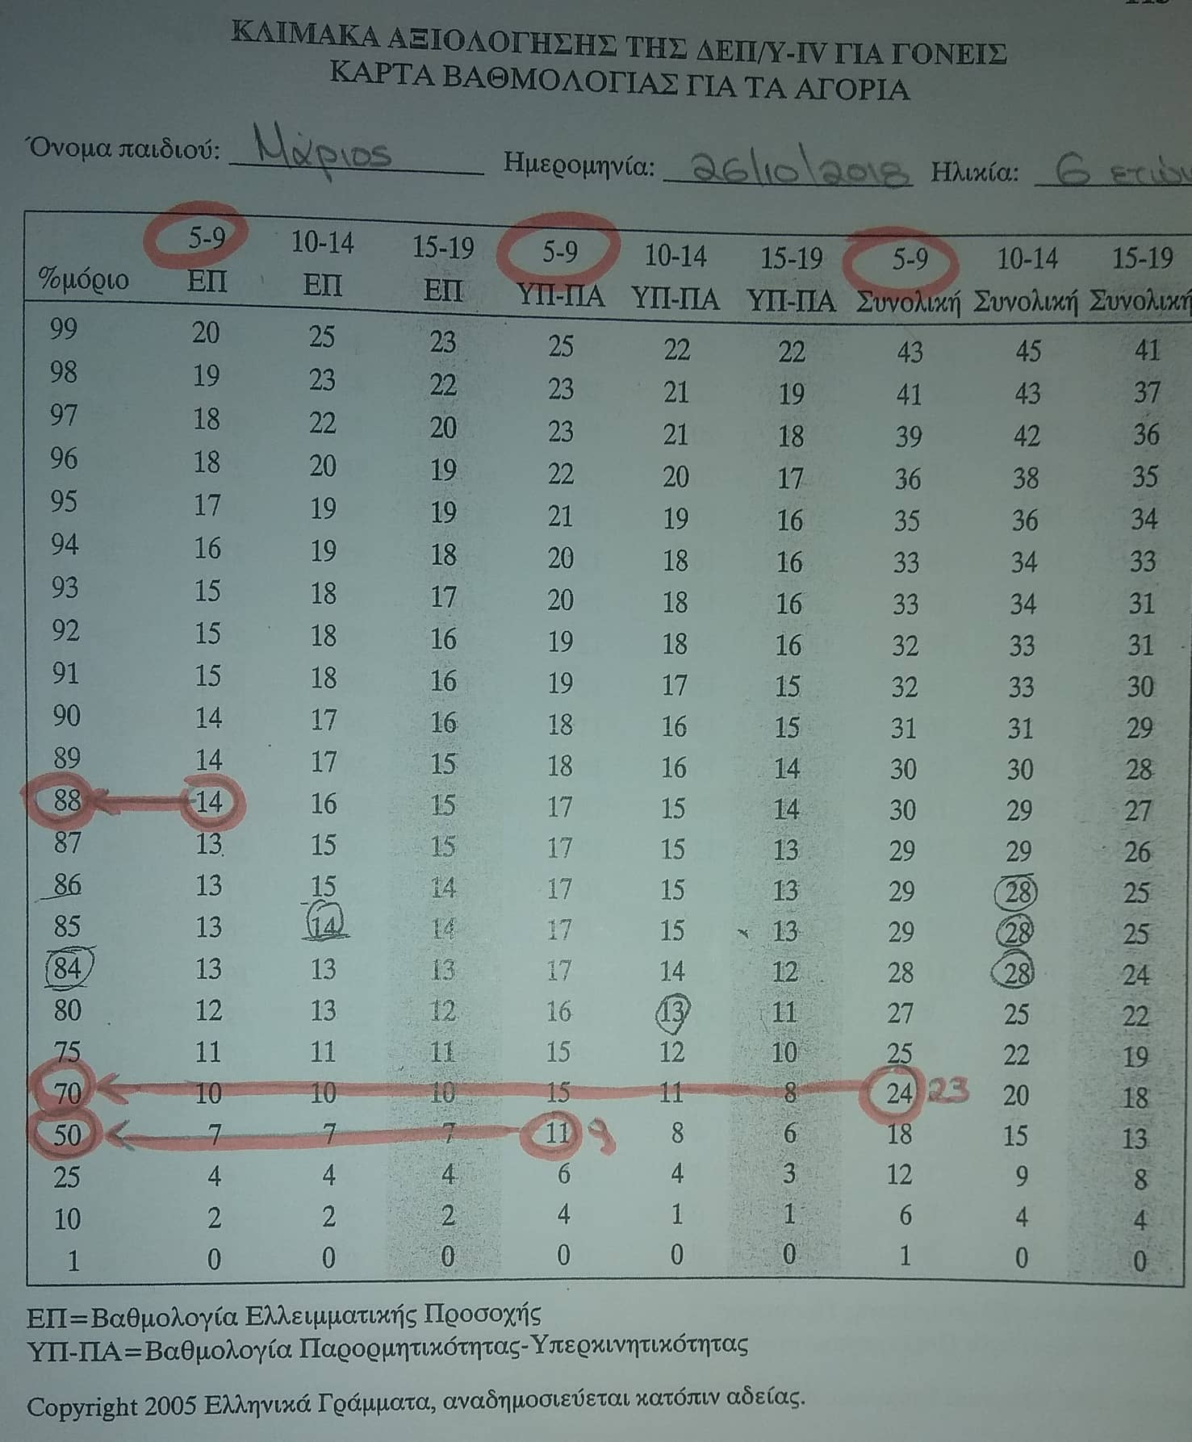
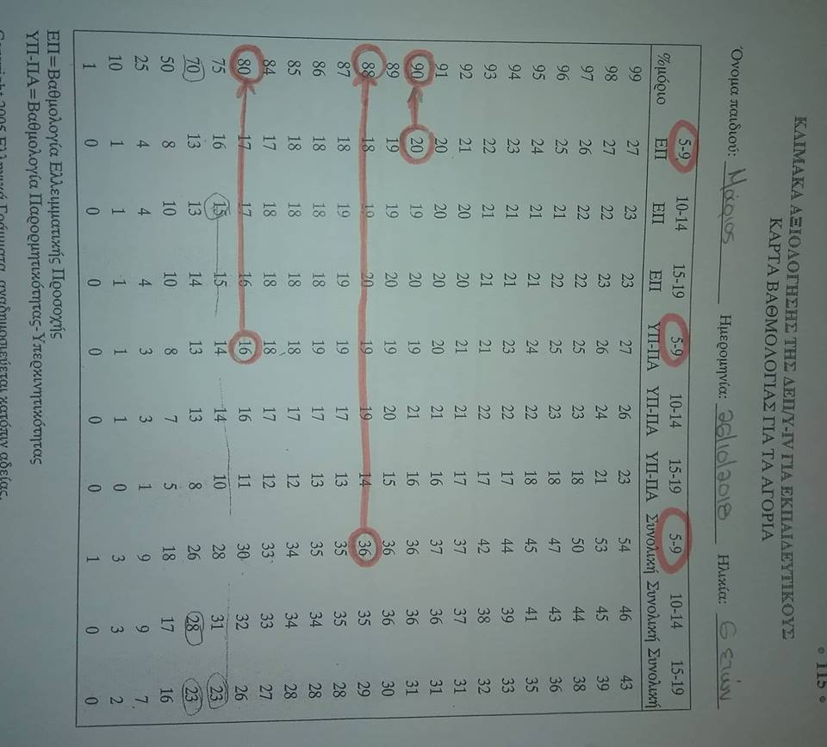

Slide 27
Προτάσεις
Μία πιο αντικειμενική μέθοδος είναι η συμπλήρωση κλιμάκων αξιολόγησης της συμπεριφοράς από τους γονείς και τους εκπαιδευτικούς ή και η χορήγηση ψυχομετρικών δοκιμασιών στο ίδιο το παιδί πριν την έναρξη της παρέμβασης και μετά το πέρας της.
Προτάθηκε από τους Jackson και Truax μία διαδικασία που επιτρέπει την αξιολόγηση της κλινικής σημαντικότητας της αλλαγής η οποία ονομάζεται Αξιόπιστος Δείκτης Αλλαγής (Reliable Change Index – RCI).

Slide 28
RCI I
Ο RCI ισούται με την διαφορά ανάμεσα στην βαθμολογία του παιδιού πριν από την παρέμβαση και στην βαθμολογία του μετά το πέρας της διά του τυπικού σφάλματος της διαφοράς (standard error of difference) μεταξύ των δύο βαθμολογιών.
Όταν ο RCI υπερβαίνει το 1,96, τότε η διαφορά μεταξύ των δύο βαθμολογιών είναι μάλλον απίθανο να οφείλεται σε τυχαίους παράγοντες.
Ο RCI συνεπώς αξιολογεί τον βαθμό στον οποίο η βελτίωση της λειτουργικότητας, η οποία αντανακλάται στην διαφορά των μετρήσεων πριν την παρέμβαση και μετά το πέρας της οφείλεται στην θεραπευτική παρέμβαση και όχι σε άλλους παράγοντες (π.χ. ανακριβείς μετρήσεις).

Slide 29
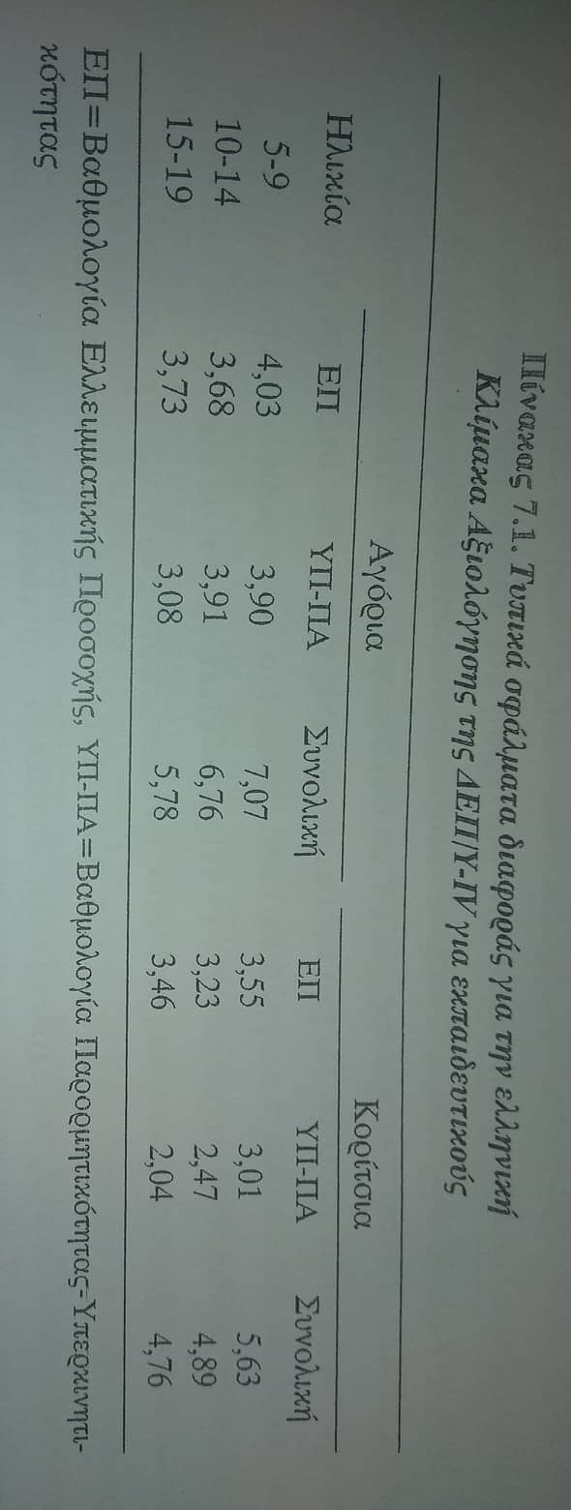
RCI II
Ο RCI υπολογίζεται ως εξής: αρχικά εκτιμάται η διαφορά ανάμεσα στην βαθμολογία του παιδιού πριν από την έναρξη της παρέμβασης και στην βαθμολογία του μετά το πέρας της.
Στην συνέχεια αυτή η διαφορά διαιρείται με το τυπικό σφάλμα της διαφοράς.

Slide 30
Ευχαριστούμε πολύ για την προσοχή σας!
Γεωργακή Μαρία
Παπάζογλου Δέσποινα

